Slide 1


A-EYEHORUS SENTINEL
PLATAFORMA PREDITIVA DE AIOPS PARA ITSM
Transforma a gestão de incidentes de reativa para preditiva. Através de modelagem com XGBoost, K-Means e integração com LLM (Groq/OpenAIGPT), o sistema antecipa picos de chamados operacionais e riscos de quebra de prazo (SLA/OLA), além de recomendar ações mitigatórias em tempo real via dashboard gerencial, otimizando a produtividade das equipes de Nível 2 e Nível 3.
Enterprise Challenge 2026 - Sprint 4: Entrega da Solução Final
Desenvolvido por: Vitor Fernandes Antunes (RM563053)
Turma: 2TSCOA-2026
Squad Solo

Slide 2
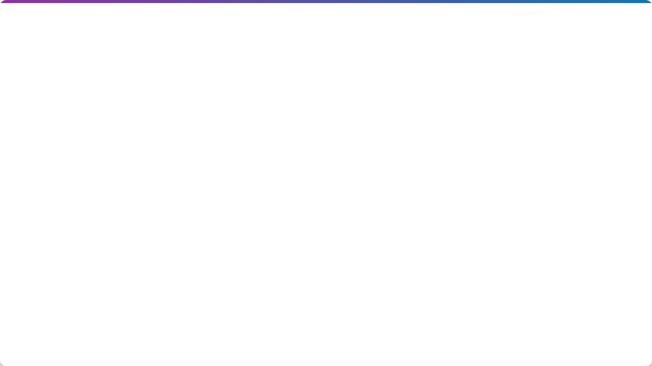
Contextualização do Desafio
Cenário e Problema Atual
Impacto Real
A operação de suporte e gestão de incidentes (ITSM) da Locaweb processa um volume massivo de chamados diários para garantir a alta disponibilidade dos serviços em nuvem.
A gestão de incidentes (ITSM) em grandes operações, como a da Locaweb, opera frequentemente em um modelo reativo. A "inércia operacional" impede a antecipação de falhas sistêmicas.
Violações de OLA/SLA que prejudicam a experiência do cliente final.
Desperdício Técnico: gargalos onde times (Team 05) levam em média 13 horas em incidentes críticos (cat76).
“Tickets Órfãos no backlog esquecidos por até 340 dias.
A Urgência
Com o crescimento da base de clientes, escalar o suporte apenas contratando mais pessoas é inviável. É urgente migrar para o AIOps para estancar perdas financeiras (churn), evitar o colapso das filas e liberar os engenheiros para inovação, não apenas para "apagar incêndios".
Notes:
Engenheiros de Nível 2 e 3 estão sendo soterrados por chamados de prioridade Média e Alta, recebendo tickets sem categorização e sendo bombardeados por falsos positivos do monitoramento.
Durante nossa análise nos dados da Locaweb, identificamos o Team 05 levando até 13 horas para resolver incidentes da categoria 76, e tickets fantasmas abertos há mais de 340 dias, poluindo as métricas da diretoria.
Escalar a operação apenas contratando mais pessoas custa caro e não resolve a raiz do problema. Precisamos urgente de uma camada de inteligência que antecipe o caos antes que ele chegue ao cliente final."

Slide 3
Objetivo do Projeto
Geral
Implementar o pipeline preditivo de AIOps A-EYEHORUS SENTINEL para antecipar anomalias de volume e riscos de quebra de OLA, transformando a gestão de incidentes de TI da Locaweb de um modelo reativo para uma atuação ágil e prescritiva.
Específicos
Prever: Estimar o volume futuro de chamados no curto e médio prazo (D+1 e D+7) para evitar sobrecarga das filas.
Classificar: Identificar no "minuto zero" os tickets críticos com alto risco de violação de prazo.
Prescrever: Direcionar ações corretivas em tempo real para as equipes operacionais utilizando Inteligência Artificial Generativa.

Slide 4



Proposta de Solução
O A-EYEHORUS SENTINEL foi desenvolvido através de uma abordagem Data-Driven e Ágil: transição de um modelo de suporte reativo para preditivo e prescritivo. A solução foi estruturada em três pilares analíticos fundamentais, suportadas por um pipeline.
Motor Preditivo (Macro)
Guardião de SLA (Micro)
War Room Prescritivo
Utilização do algoritmo XGBoost Regressor alimentado por Lags temporais (D-1 a D-7) para projetar o volume futuro de incidentes, permitindo alocação tática de recursos antes dos picos.
Modelo de Classificação (XGBoost) que atua no "minuto zero". Ele analisa cada incidente novo e aponta a probabilidade matemática de quebra de prazo, alcançando 79% de Sensibilidade e redução de falsos positivos com a injeção de "contexto de pressão operacional" no modelo.
Integração com LLM (Groq API /OpenAIGPT-oss-120b). Traduzimos os riscos matemáticos e a clusterização de causa raiz (K-Means) em linguagem natural, orientando o analista de forma executiva.
Notes:
Abordagem Adotada (Data-Driven e Ágil): focando em experimentação contínua (Data Trimming e Feature Engineering) para modelar o comportamento operacional real das equipes de Nível 2 e 3.

Slide 5
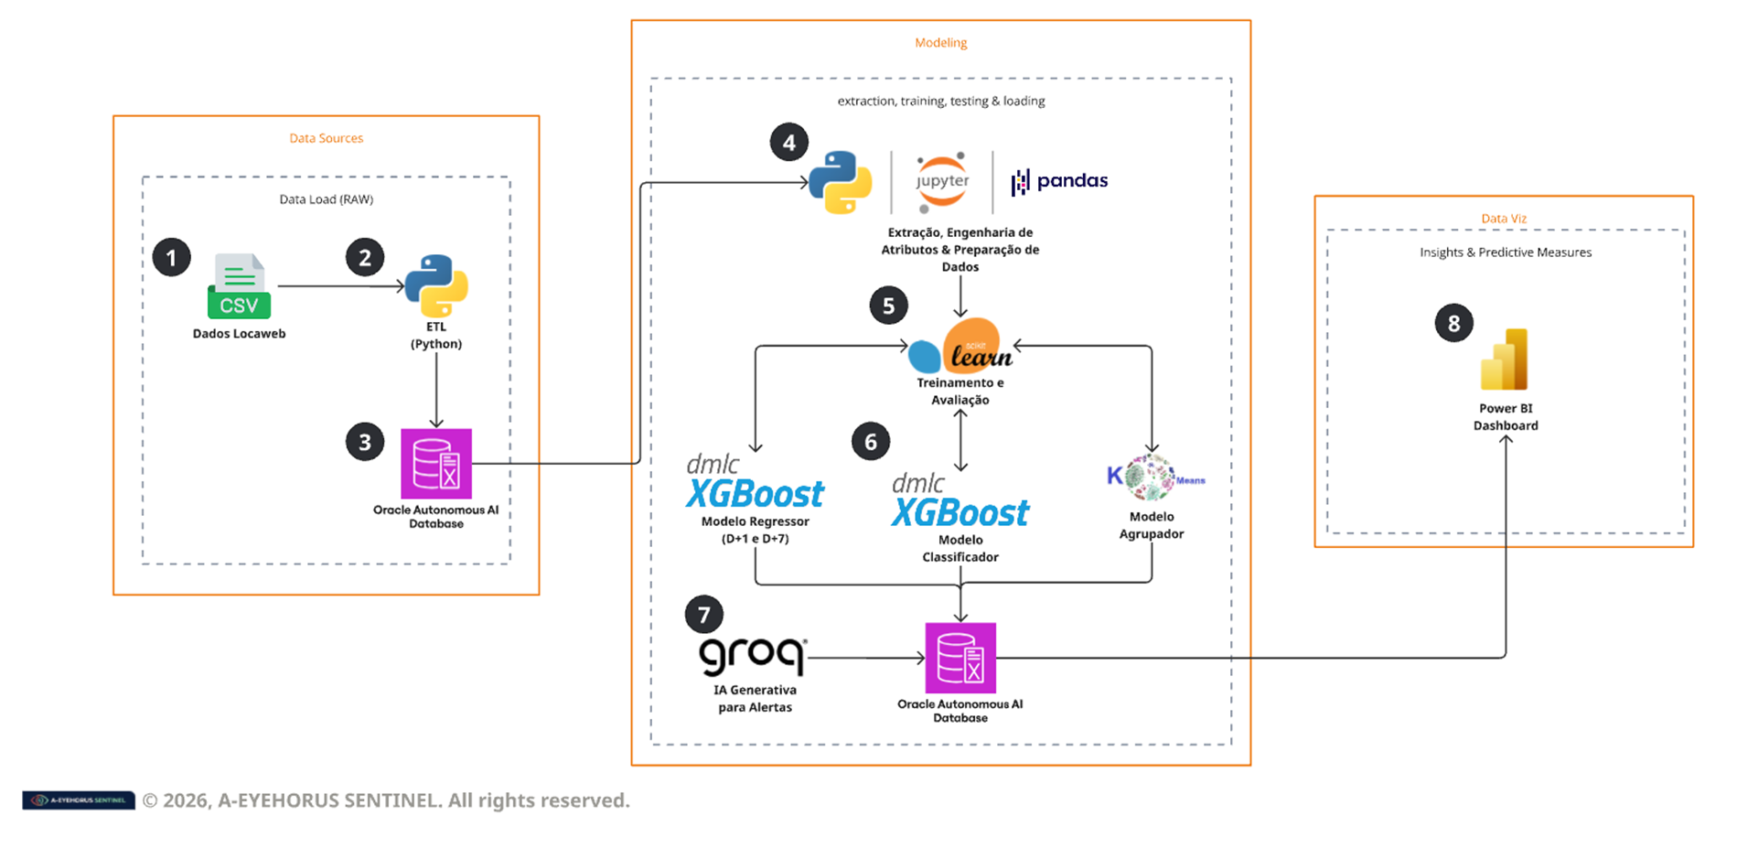
Arquitetura da Solução
Notes:
Fonte- Base histórica de ITSM da Locaweb CSV contendo registros operacionais, prioridades, equipes e categorização.
Python – Processamento Principal ETL, responsável pela limpeza, engenharia de atributos e treinamento validação dos algoritmos.
Oracle DB Infraestrutura de nuvem recebe e armazena os dados processos e as predições geradas pelos modelos, garantindo escalabilidade.
Groq API – Motor de Inferência Generativa consome os dados dos chamados creíticos e gerta os textos de recomendação de ação para mitigar os gargalos operacionais
PowerBI camada de data viz, concetando os dados rocessoas para materializar os algoritmos em um dashboard interativo e executivo.

Slide 6
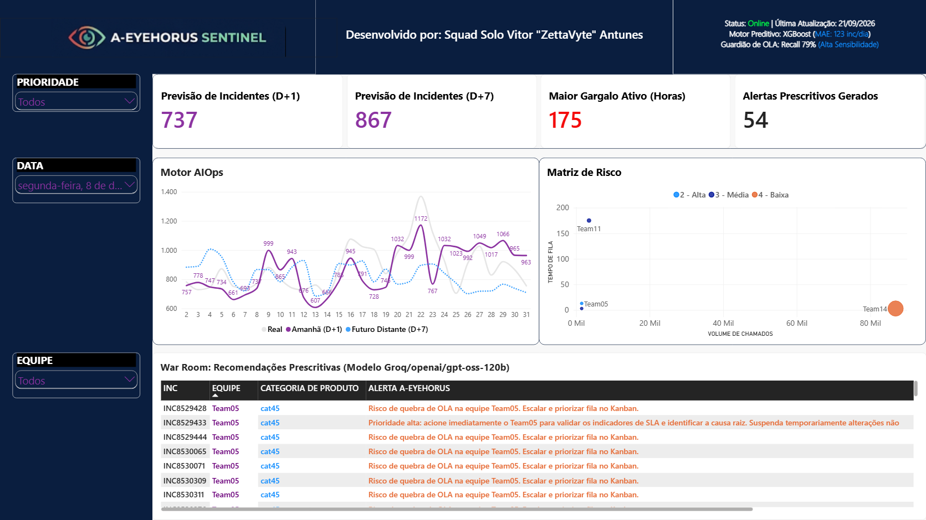

Demonstração: Dashboard A-EYEHORUS
[COLE AQUI O PRINT DO SEU DASHBOARD POWER BI]
Mostre o Menu Lateral, as Previsões D+1/D+7, a Matriz de Risco (Farol) e a Tabela de Recomendações LLM.
Link de Acesso (Power BI): [Link] | Vídeo Pitch (YouTube): [Link]
Notes:
[0:00 - 0:20] Abertura da Demo & Contexto de Uso "Para mostrar que nossa arquitetura não é apenas teórica, aqui está o link funcional do A-EYEHORUS SENTINEL operando no Power BI, consumindo os dados diretamente do Oracle Cloud. Esta é a ferramenta de trabalho diária do Coordenador de TI da Locaweb. O objetivo dele aqui não é olhar chamados velhos, é olhar para o futuro."
[0:20 - 0:50] Explicando a Visão Macro (Motor Preditivo) (Mostre o Print 1 ou a tela do Power BI no gráfico de linhas) "Nesta primeira visão, nosso Motor Preditivo com XGBoost projeta o volume de chamados para o dia de amanhã e para a próxima semana. Ao cruzar a sazonalidade com a pressão operacional das equipes, o gestor de TI sabe exatamente se precisará escalar mais analistas para o turno, evitando o colapso das filas antes mesmo dele começar."
[0:50 - 1:30] Explicando a Visão Micro (Guardião de OLA) "Mas a grande inteligência para atuar no problema está na visão Micro. Nós rodamos um algoritmo de clusterização (K-Means) no histórico da Locaweb e criamos essa Matriz de Risco real, cruzando o volume de chamados com o tempo de fila.
O modelo isolou perfeitamente 4 'personas' operacionais: Essa bolha gigante de 86 mil chamados do Team 14 é puro ruído de monitoramento de baixa prioridade. Essa bolha isolada lá no topo é o Team 11, um buraco negro de chamados manuais que travam por 175 horas.
Mas o verdadeiro risco sistêmico que o nosso Guardião de OLA monitora é o Team 05: chamados de Prioridade Alta (P2) da categoria 76 que demoram 13 horas. Nosso modelo cruza esses padrões no 'minuto zero' da abertura de um novo ticket e detecta com 79% de precisão quais vão estourar o prazo, permitindo ao coordenador puxar a crise direto para o topo do Kanban."
[1:30 - 2:00] Explicando o LLM (War Room) (Mude para o Print 3 ou dê zoom na tabela do Llama-3) "E para fechar o ciclo de AIOps, nós não apenas alertamos o risco, nós prescrevemos a solução. Integrado à API da Groq com o GPT-OSS-120b, o Sentinel atua como um War Room automatizado. Como vocês podem ver neste print destacado, para um chamado crítico do Team 14, a IA já orienta o analista com o texto prescritivo: 'Escalar e priorizar fila no Kanban'. É assim que transformamos dados puros em eficiência operacional na veia."

Slide 7
Conclusão e Próximos Passos
"O MVP provou a viabilidade de uma operação preditiva ao combinar XGBoost (79% de Recall no minuto zero) e GPT-oss, estabelecendo o A-EYEHORUS como um vigia sistêmico no apoio às decisões do analista.
Aprendizados e Limitações
Evoluções do Projeto (Roadmap)
Sensibilidade vs Precisão: Em operações de risco, foi validado que otimizar o modelo para Recall (minimizar em 50% Falsos Negativos ao injetar a “pressão operacional”) é mais crítico do que focar na Acurácia global.
Automação Completa (Airflow): Orquestrar o script Python para rodar *jobs* a cada 15 minutos, alimentando o Oracle de forma autônoma.
Limitação: Modelos baseados em Lags temporais requerem base histórica higienizada para não propagar anomalias para as previsões futuras. A base exigiu o descarte do histórico de 2023-2024 devido a ruídos.
Feedback Loop da IA: Implementar uma validação onde o analista confirma se a recomendação da GenAI foi útil, retroalimentando o modelo com RLHF.

Slide 8

Obrigado!
Finalizamos com sucesso a jornada de construção do A-EYEHORUS SENTINEL. Um agradecimento especial aos antigos colegas de grupo para as primeiras sprints e ao Google Gemini (e criadores) pelas orientações.
Enterprise Challenge 2026 | FIAP
Vitor Fernandes Antunes

